Slide 1
Rikospaikka
This project has received funding from the European Union’s Horizon 2020 research and innovation programme under grant agreement No 665100.

Slide 2
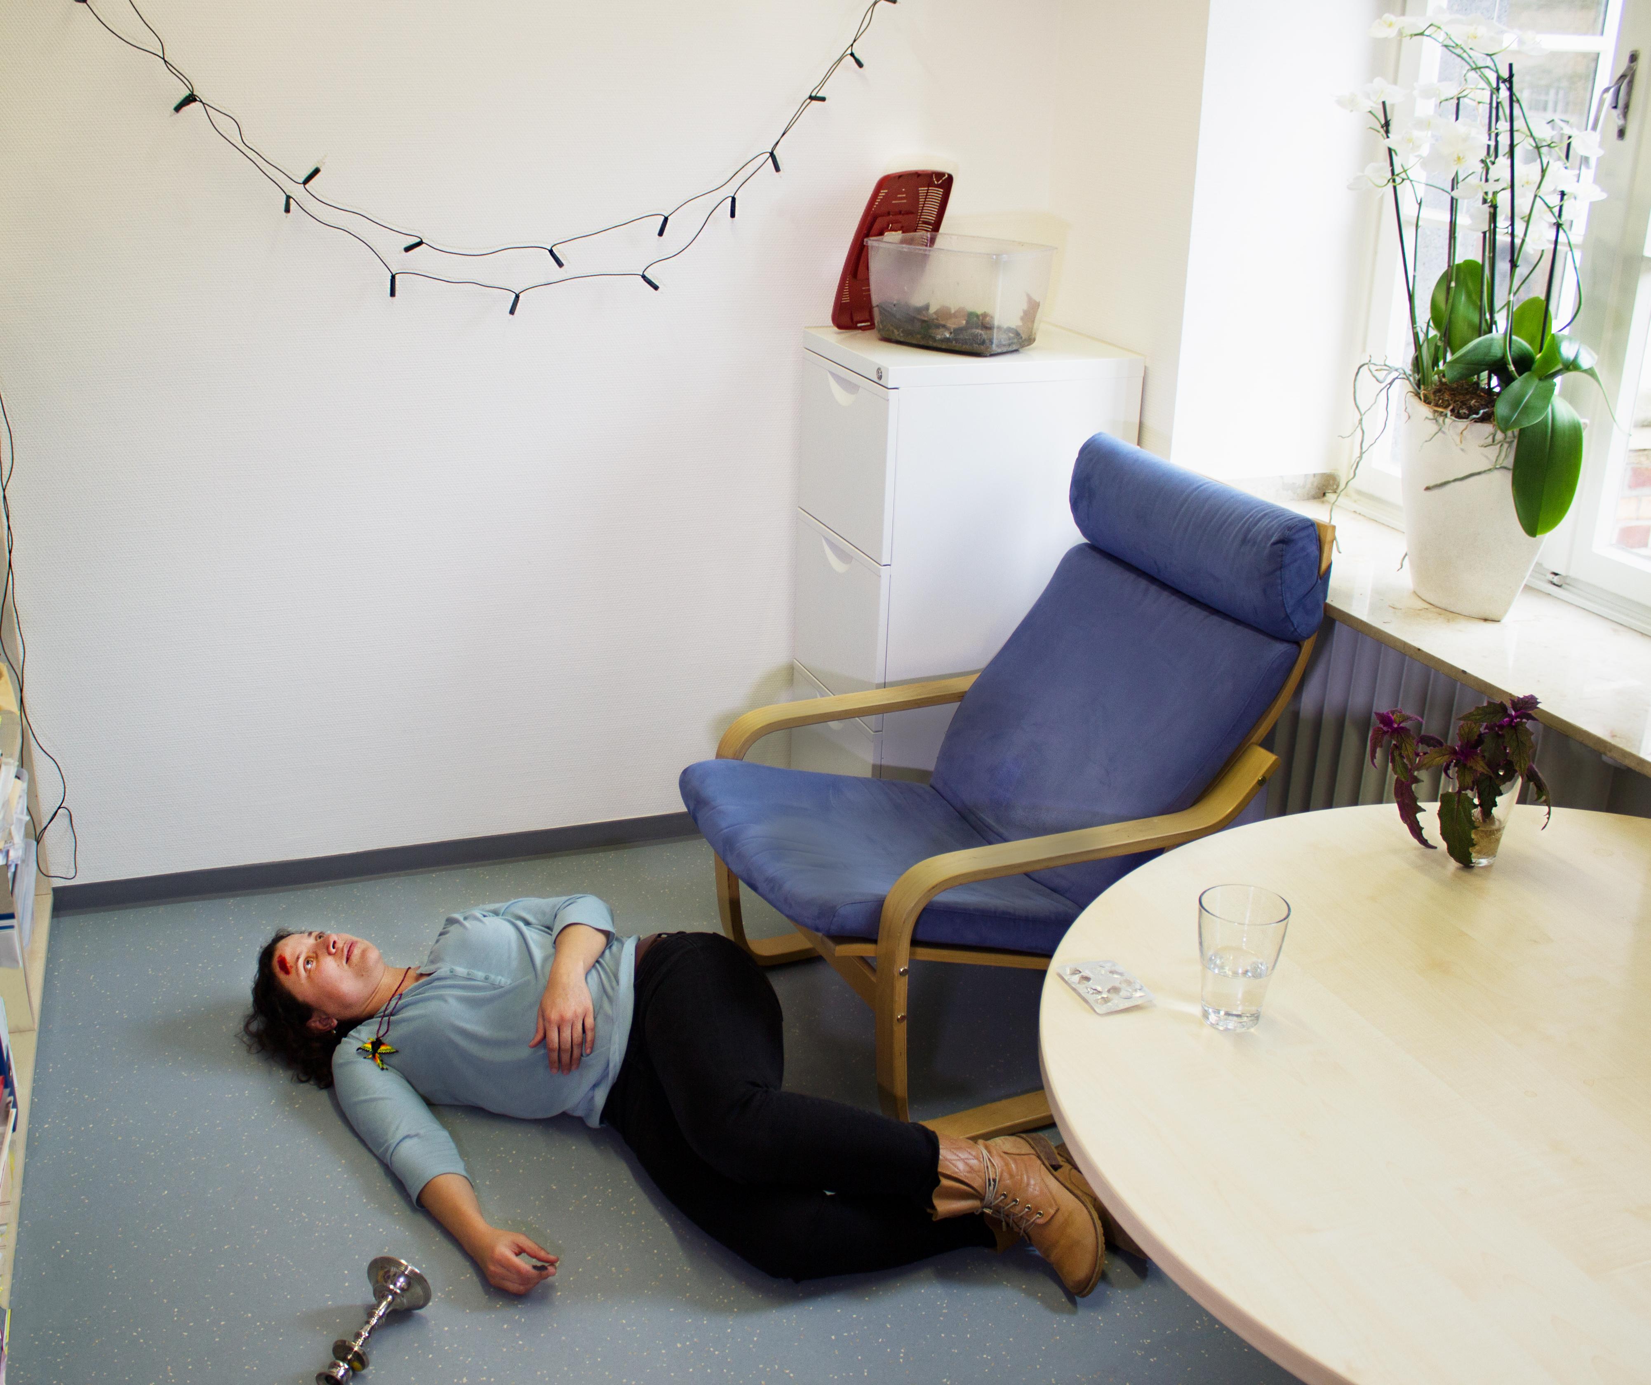

Slide 3
Mitä hänelle tapahtui?!

Slide 4
Mitä hänelle tapahtui?!
Olisiko sen voinut estää?!

